Slide 1





WINTER
Das Tier im Recht
Template
Univ.-Prof. Dr. Andreas Scheil

Slide 2
WINTER
I. BVG über Nachhaltigkeit, den Tierschutz, den umfassenden Umweltschutz, die Sicherstellung der Wasser- und Lebensmittelversorgung und die Forschung (BGBl I 2013/111; in Kraft seit 12.7.2013)
§ 2 BVG Nachhaltigkeit: „Die Republik Österreich (Bund, Länder und Gemeinden) bekennt sich zum Tierschutz“.
Damit ist der Schutz des Lebens und des Wohlbefindens der Tiere als „Staatsziel“ verfassungsrechtlich verankert.
Diese Norm geht auf eine Entschließung des Nationalrats aus dem Jahr 2004 zurück.
Template

Slide 3
WINTER
B. Unter Tierschutz ist hier „Individualtierschutz“ gemeint. So auch der Kompetenztatbestand Art 11 Abs 1 Z 8 B-VG und § 1 Tierschutzgesetz [TSchG] („Schutz des Lebens und des Wohlbefindens der Tiere aus der besonderen Verantwortung des Menschen für das Tier als Mitgeschöpf“).
Adressaten dieses Staatsziels sind Bund, Länder und Gemeinden: Alle drei Gebietskörperschaften sind innerhalb ihrer Kompetenzen zur Erreichung des Ziels Tierschutz verpflichtet in Gesetzgebung, Gerichtsbarkeit und Verwaltung.
Keine Adressaten des § 2 leg cit sind Privatpersonen, deshalb können sie auch keine subjektiven Rechte daraus ableiten (keine Parteistellung in Verwaltungsverfahren, auch keine Pflichten daraus).
Template

Slide 4
WINTER
Keine Adressaten des § 2 leg cit sind Privatpersonen, deshalb können sie auch keine subjektiven Rechte daraus ableiten (keine Parteistellung in Verwaltungsverfahren, auch keine Pflichten daraus).
Für die Gesetzgebung bedeutet dies, Vorschriften zu erlassen, die zur Erreichung des Ziels „Tierschutz“ beitragen.
Wie, das sagt das BVG Nachhaltigkeit nicht. Deshalb hat der Gesetzgeber einen großen Spielraum, auch weil er andere einfachgesetzlich und verfassungsrechtlich geregelte Interessen und Ziele berücksichtigen muss.
Ein Gesetz, das Bezüge zu Tieren aufweist und zentrale Tierschutzgesichtspunkte außer Acht lässt, wäre verfassungswidrig.
Template

Slide 5
WINTER
Für die Verwaltung und Gerichtsbarkeit ist das Staatsziel Tierschutz nur bei der verfassungskonformen Auslegung von Gesetzen von Bedeutung, zB wenn von „öffentlichen Interessen“ die Rede ist, es kann aber keine sonst fehlende gesetzliche Basis für Administration und Rechtsprechung ersetzen.
Template

Slide 6
WINTER
C. Verhältnis zu anderen Verfassungsbestimmungen
1. Tierschutz und Erwerbsfreiheit (Art 6 Abs 1 StGG):
Der VfGH hat Verbote der
* Verwendung von Wildtieren in Zirkussen (§ 27 Abs 1 TSchG),
* Haltung/Ausstellung von Hunden/Katzen in Zoofachgeschäften (§ 31 Abs 3 TSchG) und der
* Verwendung elektrisierender Dressurgeräte (§ 5 Abs 2 Z 3 lit a TSchG)
als mit Art 6 Abs 1 StGG vereinbar angesehen.
Template

Slide 7
WINTER
2. Tierschutz und Religionsfreiheit (Art 14 StGG, Art 9 EMRK)
OGH 1996: rituelles Schächten, ausbluten lassen des Tieres durch Aufschneiden der Halsschlagader ohne Betäubung durch Angehörige der israelitischen und islamischen Glaubensgemeinschaft ist ein Akt der Religionsausübung und daher, weil zu einem vernünftigen und berechtigten Zweck, nicht sozial inadäquat und so kein § 222 StGB.
VfGH 1998: Verwaltungsstrafe wegen Beitrags zu Schächten ohne vorherige Betäubung, was nach Vbg TSchG verboten ist: Tierschutz kommt gegenüber dem Recht auf Freiheit der Religionsausübung keine durchschlagende Bedeutung zu.
Template

Slide 8
WINTER
(Bundes)TSchG heute: rituelles Schächten (ohne vorherige Betäubung) gestattet, „wenn dies aufgrund zwingender religiöser Gebote und Verbote einer gesetzlich anerkannten Religionsgemeinschaft notwendig ist“ (aber Schlachthauszwang, Anwesenheit eines Tierarztes, Sachkunde des Schlachters und Gebot der unmittelbar danach erforderlichen Betäubung (§ 32 Abs 3, 4, 5 TSchG).
Template

Slide 9
WINTER
II. Das Tier im öffentlichen Recht
Kaum übersehbar sind die Normen des öffentlichen Rechts mit Bezug zu Tieren – österreichisches Recht, das Recht der EU und internationale Verträge wie das Washingtoner Artenschutzabkommen (CITES), das den internationalen Handel mit (gefährdeten) Wildtieren und Pflanzen regelt (heute 179 Unterzeichnerstaaten).
Template

Slide 10
WINTER
Von Interesse auf Ebene des Bundesrechts ist neben
– dem Tierversuchsgesetz 2012: Tierversuche zu wissenschaftlichen Zwecke und zu Bildungszwecken; deklarierte Ziele vor allem Vermeidung, Verringerung der Zahl der Tierversuche; Förderung von Ersatzmethoden für Tierversuche und Ausschaltung oder möglichst weitgehende Reduktion der Belastung der in Tierversuchen verwendeten Tiere) und
– dem Tiertransportgesetz 2007 (Ziel: Schutz von Tieren beim Transport in Verbindung mit wirtschaftlicher Tätigkeit; dient der Kontrolle von unmittelbar anwendbarem EU-Recht über den Transport von Tieren;
vor allem
Template

Slide 11
WINTER
V– das (Bundes)Tierschutzgesetz, das alle Tiere schützt (§ 3 Abs 1) und zB die
* Tierquälerei verbietet, und zwar einem Tier ungerechtfertigt Schmerzen, Leiden oder Schäden zuzufügen und ein Tier in schwere Angst zu versetzen, worunter insbesondere fallen Qualzüchtungen, die Verwendung elektrisierender oder chemischer Dressurgeräte, die Durchführung von Tierkämpfen (§ 5);
* das die Tötung ohne vernünftigen Grund verbietet und die Tötung von Hunden und Katzen zur Gewinnung von Nahrung und anderen Produkten wie Fellen (§ 6);
Template

Slide 12
WINTER
* das Eingriffe an Tieren verbietet, die nicht therapeutischen oder diagnostischen Zielen und der Kennzeichnung dienen, wie das Kupieren des Schwanzes oder der Ohren eines Hundes, das Durchtrennen der Stimmbänder (§ 7);
* das das Feilbieten und den Verkauf von Tieren auf öffentlich zugänglichen Plätzen – ausgenommen bewilligte Verkaufsveranstaltungen (Messen) –, sowie das Feilbieten von Tieren im Umherziehen verbietet (§ 8a);
Template

Slide 13
WINTER
* das eine Hilfeleistungspflicht für denjenigen (Autofahrer) normiert, der ein Tier verletzt oder in Gefahr gebracht hat (§ 9); das hinsichtlich Tiertransporten an die unmittelbar geltende Verordnung (EG) Nr 1/2005 über den Schutz von Tieren beim Transport und damit zusammenhängenden Vorgängen und an das Tiertransportgesetz 2007 erinnert und über diese Bestimmungen hinaus Anordnungen zum Tiertransport trifft (§ 11);
* das Regeln über die Tierhaltung trifft – jeder darf Tiere halten, sofern er in der Lage ist, das Tierschutzgesetz und andere rechtliche Bestimmungen einzuhalten, und die erforderlichen Kenntnisse und Fähigkeiten besitzt (§ 12),
Template

Slide 14
WINTER
* wobei der Tierhalter insbesondere dafür zu sorgen hat, dass das Platzangebot, die Bewegungsfreiheit, das Klima, die Betreuung und die Möglichkeit des Sozialkontakts der Tiere ihrem physiologischen und ethologischen Bedürfnissen angemessen sind (§ 13),
* das gebietet, dass ein Tier im Falle einer Krankheit oder Verletzung unverzüglich ordnungsgemäß versorgt wird, wenn erforderlich durch einen Tierarzt (§ 15),
Template

Slide 15
WINTER
* das die Einschränkung der Bewegungsfreiheit verbietet, dass dem Tier Schmerzen, Leiden oder Schäden zugefügt werden oder dass es in schwere Angst versetzt wird – „die dauernde Anbindehaltung ist verboten; „Rindern sind geeignete Bewegungsmöglichkeiten oder geeigneter Auslauf oder Weidegang an mindestens 90 Tagen im Jahr zu gewähren“, soweit nicht zwingende rechtliche oder technische Gründe entgegenstehen; der Landwirtschaftsminister muss mit VO festlegen, was das ist – Hunde dürfen auch nicht vorübergehend an die Kette oder in einem sonst angebundenen Zustand gehalten werden (§ 16);
* das die ausreichende Versorgung mit geeigneter Nahrung und Wasser gebietet (§ 17);
Template

Slide 16
WINTER
* und das Regeln trifft über die Haltung von Tieren in Zoos (bewilligungspflichtig; § 26) und in Zirkussen (Verbot des Haltens und der Mitwirkung von Wildtieren; § 27); über das Schlachten von Tieren (Vermeidung von ungerechtfertigten Schmerzen und schwerer Angst; Schlachtung nur durch qualifizierte Personen; Betäubungspflicht vor dem Ausbluten) bis hin zum
* Verbot der Tierhaltung für gerichtlich oder verwaltungsbehördlich vorbestrafte Tierquäler (§ 39).
Template

Slide 17
WINTER
Aus dem Landesrecht sind von Bedeutung insbesondere die Jagd- und Fischereigesetze. So bietet das Tiroler Jagdgesetz an Tierschutz an
*dass jagen nur jemand darf – ausgenommen (anderswo geprüfte) „Jagdgäste“ –, wer im Besitz einer Tiroler Jagdkarte ist, deren Erlangung wiederum eine erfolgreich abgelegte Prüfung voraussetzt (Prüfungsstoff sind auch Kenntnisse des Waffen- und Schießwesens und praktischen Handhabung der Jagdwaffen; § 28);
* das die Jagd nur während der von der Landesregierung festgelegten Jagdzeiten erlaubt und während der Schonzeiten verbietet (dient dem Artenschutz; § 36);
* das Abschusspläne anordnet (Tötungsgebot vor allem zum Schutz der Wälder; § 37);
Template

Slide 18
WINTER
* das Verbote bei der Ausübung der Jagd normiert:
** verboten sind zB Schusswaffen und Munition, die keine schnell tötende Wirkung erzielen;
** Pfeil und Bogen, Schlingen, „Fanggeräte tierquälerischer Art“ und die „nicht unversehrt fangen“ oder „nicht sofort töten“ usw (§ 40);
* das „jede vorsätzliche Beunruhigung und jede Verfolgung von Wild, das Berühren und Aufnehmen von Jungwild sowie das Halten und Befördern von lebendem Wild durch nicht zur Jagdausübung berechtigte Personen verbietet (§ 42);
* und das in einem Anhang festlegt, welche Tiere überhaupt in Tirol gejagt werden dürfen.
Template

Slide 19
WINTER
III. Das Tier im Zivilrecht
A. „Alles was von der Person unterschieden ist und zum Gebrauch der Menschheit dient, wird im rechtlichen Sinne eine Sache genannt“ (§ 285 ABGB [1811]).
Die [vernünftige] natürliche (oder juristische) Person ist ein Rechtssubjekt (Träger von Rechten und Pflichten) und die [vernunftlose] Sache ist ein Rechtsobjekt, ein Gegenstand von (Herrschafts)Rechten der Person, zB des Eigentumsrechts der Person an der Sache.
Template

Slide 20
WINTER
B. „Tiere sind keine Sachen; sie werden durch besondere Gesetze geschützt. Die für Sachen geltenden Vorschriften sind auf Tiere nur insoweit anzuwenden, als keine abweichenden Regelungen bestehen“ (§ 285a ABGB [1988]). Damit sind sie keine Personen und daher auch nicht Rechtssubjekte. Das Tier ist eine Nichtsache, auf die sachenrechtliche Vorschriften anzuwenden sind
Es gibt zahlreiche Gesetze zum Schutz der Tiere vor allem im öffentlichen Recht. Aber Schutz der Tiere gilt nicht uneingeschränkt (zB VO des Magistrats der Stadt Wien betreffend die Bekämpfung der Ratten (Rattenverordung 2005); Pflicht zur Entfernung von Taubeneiern und –nestern in Graz usw).
Template

Slide 21
WINTER
Welche vom Sachenrecht abweichenden Regelungen gibt es hinsichtlich der Tiere? Eigentlich nur eine:
§ 1332a ABGB: Grundsätzlich ist Schadenersatz für verletzte/getötete Tiere durch Heilung (Tierarzt-, Arzneimittelkosten) oder gleichwertiges Ersatztier nach den allgemeinen Regeln des Schadenersatzrechts zu leisten (§ 1332 ABGB). Nach § 1332a ABGB sind im Falle der Verletzung eines Tieres die Kosten der (versuchten) Heilung aber auch dann zu ersetzen, wenn sie den Wert des Tieres übersteigen und wenn sie ein „verständiger Tierhalter“ (= Tierliebhaber) in der Lage des Geschädigten auch aufgewendet hätte, „Affektionsinteresse“ und „Integrationsinteresse“ (Therapiehund des essgestörten Kindes) sind dabei zu berücksichtigen.
Template

Slide 22
WINTER
C. Sonst von Bedeutung im Zivilrecht:
1. Werfen von Tieren (§§ 405 ff ABGB): Der Eigentümer eines (Mutter)Tieres erwirbt Eigentum an den Jungen, die die Mutter wirft; und der Eigentümer eines Tieres, das durch das Tier eines anderen befruchtet wird, schuldet ihm dafür keinen Lohn, es sei denn, ein solcher ist vereinbart worden.
2. Haftung für Tiere: „Bei Schädigungen durch ein Tier kommen eine Haftung dessen, der es dazu angetrieben, gereizt oder zu verwahren vernachlässigt hat“ – Verschuldenshaftung – „und die Haftung des Tierhalters in Betracht“ (§ 1329 AGBG).
Template

Slide 23
WINTER
Der Tierhalter, derjenige, der über die Verwahrung/Beaufsichtigung entscheidet, ist schlechthin verantwortlich für Schäden, es sei denn, er kann beweisen, dass er für die erforderliche Verwahrung oder Beaufsichtigung des Tieres gesorgt hat („Tierhalterhaftung“; Beweislastumkehr).
Der sogenannte „Freibiss“, der erste Biss eines Hundes, für den nicht gehaftet wird, ist eine Mär: Bisheriges Wohlverhalten indiziert nur Gutmütigkeit des Tieres, sagt aber nichts über die Sorgfalt der Verwahrung/Beaufsichtigung aus.
Template

Slide 24
WINTER
„Wer auf seinem Grund und Boden fremdes Vieh antrifft, ist deswegen noch nicht berechtigt, es zu töten. Er kann es durch anpassende Gewalt verjagen, oder wenn er dadurch Schaden gelitten hat, das Recht der Privatpfändung über so viele Stücke Viehes ausüben, als zu seiner Entschädigung hinreicht. Doch muß er binnen acht Tagen sich mit dem Eigentümer abfinden, oder seine Klage vor den Richter bringen; widrigenfalls aber das gepfändete Vieh zurückstellen.“ (§ 1321 ABGB)
3. Keine Schadenersatz für Sachwehr bei Abwehr einer Tierattacke
Template

Slide 25
WINTER
4. Tierfang: wilde Tiere sind herrenlos, sie darf sich (theoretisch) jedermann aneignen, allerdings gibt es zahlreiche Einschränkungen des öffentlichen Rechts, nach denen sich jagdbare Tiere und Fische nur der Jagdberechtigte (Grundeigentümer, wenn Eigenjagd; sonst Jagdgenossenschaften der beteiligten Eigentümer kleiner Grundstücke, die Jagdrecht verpachten müssen) bzw der Fischereiberechtigte aneignen darf (in Privatgewässern steht Fischereirecht dem Grundeigentümer zu; sonst Eigen- und Pachtreviere) (§ 382 ABGB).
Template

Slide 26
WINTER
IV. Das Tier im Strafrecht
A. Tierquälerei (§ 222 StGB)
Seit 1855 gibt es Verwaltungsstraftatbestände, die die Tierquälerei quasi als „Erregung öffentlichen Ärgernisses“ unter Verwaltungsstrafe stellen.
StRÄG 1971: Erstmals wird unter dem Titel „Tierquälerei“ ein gerichtlicher Straftatbestand eingeführt. Geschütztes Rechtsgut ist das Wohlergehen des höher entwickelten Tieres.
Template

Slide 27
WINTER
1. Tierquälerei (§ 222 StGB) – Geldstrafe bis 360 Tagessätze oder ein Jahr Freiheitsstrafe
Rohes Misshandeln und unnötiges Quälen eines Tiers (Abs 1 Z 1)
Tatobjekt: Tier, das auf Grund hochentwickelten Nervensystems wie der Mensch bewusst Schmerzen und Angst empfinden kann, also Wirbel- (Fische, Vögel, Säuge- und Kriechtiere) und hochentwickelten Krustentiere (Hummer, Languste); nicht: Insekten, Würmer (§ 3 TSchG weiter: alle Lebewesen, die aus einer oder mehreren lebenden tierischen Zellen bestehen).
Tathandlungen:
a. Misshandeln ist die gegen das körperliche Wohlbefinden des Tieres gerichtete physische Einwirkung, die zumindest einmalig und kurzfristig Schmerz zufügt. Roh ist die Misshandlung, wenn sich aus Ausmaß, Intensität der Misshandlung und aus Schmerz iVm Fehlen eines vernünftigen und berechtigten Zwecks eine gefühllose Gesinnung des Täters ergibt. Maßvolle Misshandlung, um Tier zu zumutbarer Arbeitsleistung oder Gehorsam zu bewegen, ist nicht roh.
Template

Slide 28
WINTER
Beispiele: Kitzeln eines Hundes am Penis und anschließend Tritte gegen Rippen, als Hund den Täter anspringt; Schießen mit Luftdruckgewehr auf Tauben, die erst längere Zeit später verendeten (auch rohes Quälen); kräftiger Fußtritt gegen Bauch eines Pferdes und Schlagen mit den Zügeln auf die Nüstern; Hinabstoßen einer Katze aus dem zweiten Stock eines Hauses.
b. Qualen sind körperliche oder psychische Schmerzzustände, die gewisse Zeit andauern (auch Hunger und Angst). Qualen sind unnötig, wenn sie unvertretbar oder nicht als Mittel mit einem vernünftigen und berechtigten Zweck verbunden sind wie bei Tierversuchen, bei der Erziehung des Tiers (Kandare beim Zureiten eines Pferdes) oder bei zumutbaren Arbeitsleistungen.
Beispiele: Unterlassung des Fütterns, des Tränkens, des Melkens, der adäquaten Unterbringung (Hund über Stunden in Rumpelkammer bei 0 Grad Celsius oder im Sommer im Auto bei großer Hitze), der notwendigen Behandlung durch den Tierarzt; Zufügung von Todesangst beim mutwilligen Töten; Hetzen und Überfahren von Wildhasen mit Moped; das zu Tode Hetzen-Lassen eines Junghasen während der Schonzeit durch einen Jagdhund; dauerndes Anbinden von Rindern (§ 16 TSchG); Kupieren von Hunden (§ 7 TSchG) usw.
Template

Slide 29
WINTER
Strittig, ob auch Unterlassen der Tötung eines totkranken, leidenden Tieres durch den Tierarzt darunter fällt (hM). Tötungspflicht hat nur der Erwerber eines Tieres, dessen Qualen nicht behebbar sind (§ 8 TSchG; zB Tierarzt), und wer Tier verletzt hat, dessen Qualen nicht anders als durch sofortiges Töten beseitigt werden können (§ 9 TSchG). Nicht aber der Halter, er muss nur für (schmerzstillende) Behandlung sorgen und darf Tier, um ihm nicht behebbare Qualen zu ersparen, töten lassen (§ 6 Abs 4 Z 4 TSchG).
Template

Slide 30
Tierversuchsgesetz 2012 regelt experimentelle Eingriffe an oder Behandlungen von lebenden Wirbeltieren mit dem Ziel, wissenschaftliche Hypothesen zu prüfen, Informationen zu erlangen, Stoffe zu gewinnen oder zu prüfen oder die Wirkung einer bestimmten Maßnahme am Tier festzustellen.
Tierversuche dürfen nur durchgeführt werden, soweit dies für Forschung, Entwicklung, berufliche Ausbildung, medizinische Diagnose, Therapie, Erprobung und Prüfung natürlicher/künstlicher Stoffe, die Erkennung von Umweltgefährdungen usw unerlässlich ist und diese Ziele nicht durch andere Methoden und Verfahren („Ersatzmethoden“) erreicht werden können (Tierversuch muss ultima ratio sein).

Slide 31
§ 28 Z 3 AMG: Klinische Prüfungen eines Arzneimittels an Menschen dürfen ua nur dann durchgeführt werden, wenn „aussagefähige Ergebnisse nichtklinischer Prüfungen vorliegen, die entsprechend dem jeweiligen Stand der Wissenschaften durchgeführt wurden.“
Art 12 Helsinki-Declaration: „Medical research involving human subjects must … be based … and, as appropriate, animal experimentation. The welfare of animals used for research must be respected.“
Ein korrekt durchgeführter Tierversuch nach dem Tierversuchsgesetz erfüllt den Tatbestand nicht.
Tierversuche zur Entwicklung/Erprobung von Kosmetika sind grundsätzlich verboten.

Slide 32
WINTER
2. StrÄG 2002: Erweiterungen des Tatbestands durch
c. Aussetzen eines zum Leben in Freiheit unfähigen Tieres (Abs 1 Z 2)
Das Tier muss durch das Aussetzen in eine hilflose Lage gebracht und der konkreten Todesgefahr ausgesetzt werden.
Beispiele: Aussetzen von Heimtieren (Wellensittich, Meerschweinchen), von Haustieren (Schoßhund, Stubentiger)
Template

Slide 33
WINTER
b. Aufeinanderhetzen von Tieren mit dem Vorsatz, dass eines davon Qualen erleide (Abs 1 Z 3)
Der natürliche Jagdtrieb des Hundes wird durch Zutun des Täters dazu ausgenützt, einem anderen Tier nachzustellen.
Beispiele: Schärfen eines Jagdhundes an einer Katze, Hetzen im Rahmen von Hahnen- und Hundekämpfen
Template

Slide 34
WINTER
c. (auch fahrlässige) Vernachlässigung bei Beförderung (Abs 2)
Im Zusammenhang mit der Beförderung (vor, während, nach dem Transport mit Fahrzeugen) mehrerer Tiere (mindestens zwei) müssen sie vorsätzlich oder fahrlässig eine längere Zeit (1/2 Stunde) einem qualvollen Zustand (Hunger, Durst, Hitze, Kälte) ausgesetzt werden.
Die Kriminalisierung dieses Verhaltens bei (Massen)Tierhaltung (Käfig-, Qualanbindehaltung) war geplant, dieser Plan wurde bis heute nicht umgesetzt.
Template

Slide 35
WINTER
d. Mutwilliges Töten eines Wirbeltiers (Abs 3)
Mutwillig bedeutet ohne vernünftigen Grund und ohne berechtigten Zweck, aus reiner Bequemlichkeit oder Boshaftigkeit, aus Lust am Töten (§ 6 TSchG verbietet Töten ohne vernünftigen Grund).
Beispiele: Töten eines gesunden Hundes, der dem Halter lästig wird, oder Jagdhundes, der Wild nicht nachstellt, obwohl Unterbringung in Tierheim möglich wäre.
Nicht strafbar: schmerzfreies Töten von Katzen- und Hundejungen zur Vermeidung wachsender Populationen, überzähliger Küken (Tierschutz-SchlachtVO).
Mit Ausnahme von Abs 2, der auch Fahrlässigkeit genügen lässt, verlangen die anderen Tatbestände Vorsatz.
Template

Slide 36
2. Andere Delikte mit Bezug zu Tieren
Tiere spielen auch sonst im Strafrecht eine Rolle.
a. Fahrlässige Tötung, Körperverletzung unter besonders gefährlichen Verhältnissen (§§ 81 Abs 1 Z 3, 88 Abs 3 StGB)
Der Täter hält, verwahrt, führt fahrlässig (Überwachungsverschulden usw) entgegen Rechtsvorschrift (Leinenzwang, Maulkorbpflicht für Hunde an bestimmten Orten aufgrund ortspolizeilicher VO) oder behördlichem Auftrag (Tierhalteverbot) fahrlässig ein gefährliches Tier (arttypisch gefährliche Hunderassen zB – siehe Bilder am Ende), das einen Menschen tötet oder am Körper verletzt
Beispiel: Der Täter lässt seine extrem gefährliche französische Bulldogge entgegen der Pflicht zum Anleinen auf einem Innsbrucker Kinderspielplatz frei laufen, der Hund beißt ein Kind und verletzt es.

Slide 37
b. Strafbare Handlungen gegen die Umwelt (§§ 180 ff StGB)
Der Täter verunreinigt oder beeinträchtigt vorsätzlich, fahrlässig ein Gewässer, den Boden oder die Luft entgegen einer Rechtsvorschrift oder einem behördlichen Auftrag so, dass … eine Gefahr für den Tierbestand in erheblichem Ausmaß entstehen kann (potenzielles Gefährdungsdelikt; §§ 180 Abs 1 Z 2, 181 Abs 1 StGB): der gefährdete Tierbestand muss einzigartig oder selten sein.
Beispiel: Ein Bauer lässt versehentlich Gülle in einen Fischbach fließen, auf einer Strecke von mehreren Kilometern verenden 200 – 250 Forellen
Und andere Umweltdelikte, bei den immer eine potentielle Gefahr für den Tierbestand in erheblichem Ausmaß herbeigeführt wird (§§ 181b Abs 1 Z 2, 181c Abs 1, 181d Abs 1 Z 2, 181e Abs 1, 181f, 181 g, 182 Abs 1 Z 2, 183 StGB).

Slide 38
c. Zahlreiche Verwaltungsstraftatbestände
Sowohl das TSchG (§ 38; Geldstrafe bis € 7.500, bei Wiederholung bis € 15.000), als auch TVG 2012 (§ 39; Geldstrafe bis € 20.000) und viele andere Verwaltungsgesetze normieren Verwaltungsstraftatbestände zum Schutz der Tiere.
ZB Verbotener Handel mit wildlebenden Tieren (Finanzvergehen). § 7 Artenhandelsgesetz 2009 kriminalisiert die Ein-, Aus-, Durchfuhr ohne behördliche Bewilligung, den Kauf, Verkauf, Befördern von Exemplaren zahlreicher gefährdeter wildlebender Tierarten, die in den Anhängen der VO (EG) Nr. 338/97 des Rates vom 9. Dezember 1996 aufgezählt sind.
Verbotener Handel mit Tierfellen (Finanzvergehen). § 5 Bundesgesetz über Produkte, deren Ein- und Ausfuhr sowie Inverkehrbringen aus Tierschutzgründen verboten ist, kriminalisiert die Einfuhr entgegen Art 3 „Tellereisenverordnung“ (VO Verordnung (EWG) Nr. 3254/91) zB von Luchs-, Zobel- und Hermelinfellen und die Ein- und Ausfuhr und das In-Verkehr-Bringen von Hunde- und Katzen- bzw von Robbenfellen entgegen Verordnung (EG) Nr. 1523/2007 bzw der Verordnung (EG) Nr. 1007/2009.

Slide 39

arttypisch gefährliche französische Bulldogge (sehr jung und keck)

Slide 40
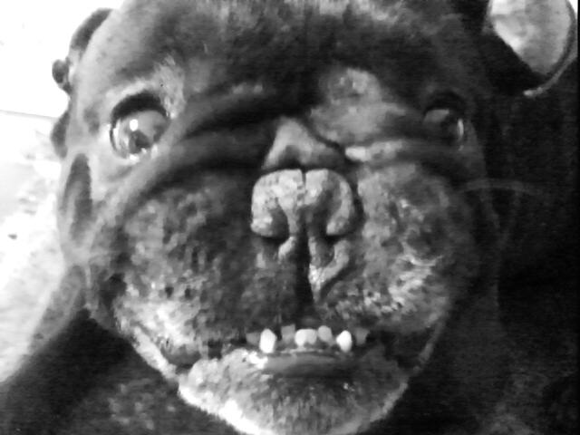
arttypisch gefährliche französische Bulldogge (erwachsen)

Slide 41
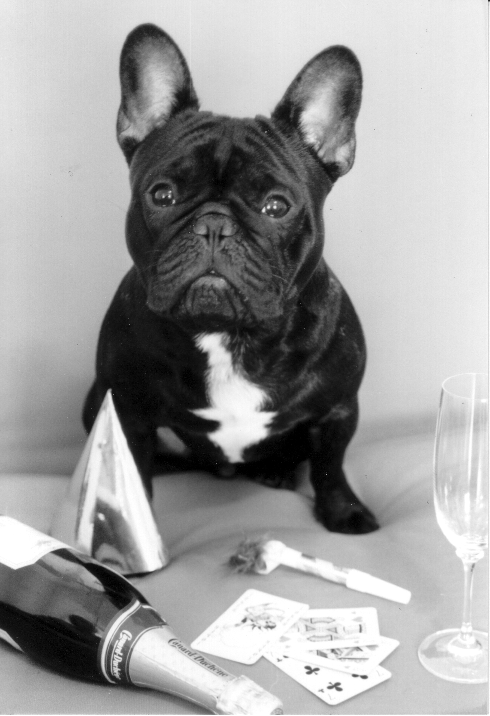
arttypisch gefährliche französische Bulldogge (ausnahmsweise friedlich)

